Slide 1
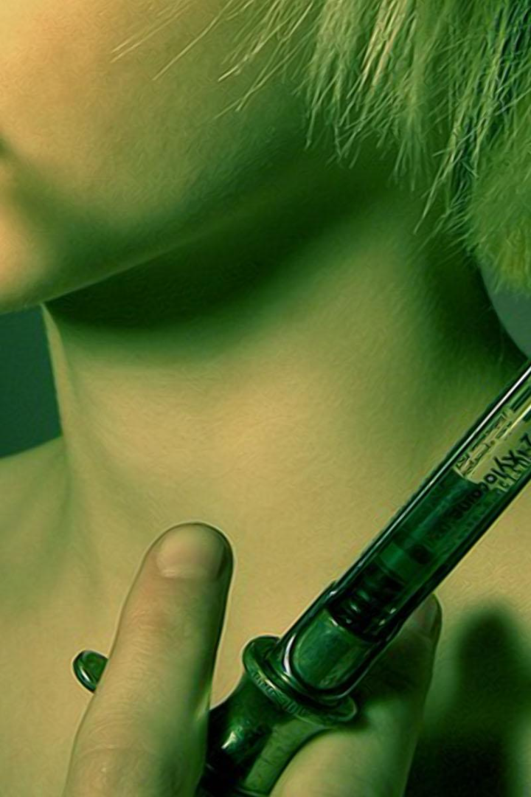
newUROKI.net
Есть ли лёгкие наркотики? - классный час в 10 классе
Добро пожаловать на классный час, посвященный лёгким наркотикам! Узнаем, насколько безопасны они и как они влияют на организм. Готовы?
Презентация для классного часа в 10 классе по теме: "Есть ли лёгкие наркотики?"
Новые УРОКИ newUROKI.net
Всё для учителя – всё бесплатно!

Slide 2
newUROKI.net
Введение: Лёгкие наркотики и их влияние
Избавьтесь от стереотипов
Химический состав
Зависимость и разрушение
Изучим, из чего состоят легкие наркотики и какие последствия они могут вызвать.
Раскроем правду о легких наркотиках, а не мифы из кино и книг.
Узнаем о рисках развития зависимости и воздействия легких наркотиков на жизнь человека.

Slide 3
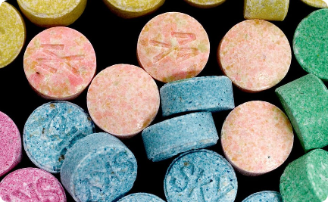
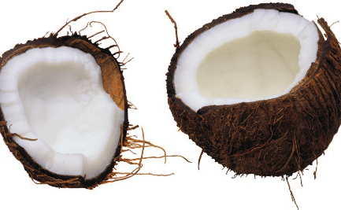
newUROKI.net
Типы лёгких наркотиков и их характеристики
Марихуана
Экстази
Лёгкие стимуляторы
Рассмотрим эффекты и долгосрочные последствия употребления марихуаны.
Узнаем, как этот наркотик влияет на психическое состояние и здоровье.
Исследуем воздействие легких стимуляторов на организм и психику.

Slide 4
newUROKI.net
Мифы и реальность: Факты о лёгких наркотиках
1
Миф:
Лёгкие наркотики безопасны для организма
2
Факт:
Малое количество наркотиков также может вызывать серьезные последствия.
3
Миф:
Легкие наркотики не вызывают зависимость
4
Факт:
Лёгкие наркотики могут вызвать психологическую и физическую зависимость.

Slide 5
newUROKI.net
Пути распространения среди молодежи
1
Компания друзей
Рассмотрим, как друзья могут влиять на решение попробовать легкие наркотики.
2
Интернет и соцсети
Разберём, каким образом веб-ресурсы способствуют распространению наркотических средств.
3
Стритрейсеры
Узнаем о практиках и тактиках дилеров с целью привлечения новых клиентов.

Slide 6
newUROKI.net
Ролевая игра: Соблазн и выбор
Соблазн
Реакция
Выработка навыков
Попадём в ситуацию, где нам предложат попробовать лёгкие наркотики, и мы будем принимать решение.
Обсудим различные стратегии и подходы к преодолению соблазна и защите своего здоровья.
Познакомимся с методами развития устойчивости к влиянию легких наркотиков.

Slide 7
newUROKI.net
Защита своего здоровья: Стратегии и решения
Здоровый образ жизни
Образование
Семья и друзья
Обсудим важность физической активности и здорового питания в профилактике наркомании.
Рассмотрим, как образовательные программы могут помочь молодежи справиться с соблазнами.
Узнаем, как поддержка со стороны близких может помочь сохранить здоровье.

Slide 8
newUROKI.net
Подведение итогов: Здоровье в ваших руках
Мы разобрались с понятием лёгких наркотиков, их влиянием и распространением. Запомните, что ваше здоровье и будущее всегда зависят от ваших решений и выборов. Будьте мудрыми!

